Slide 1
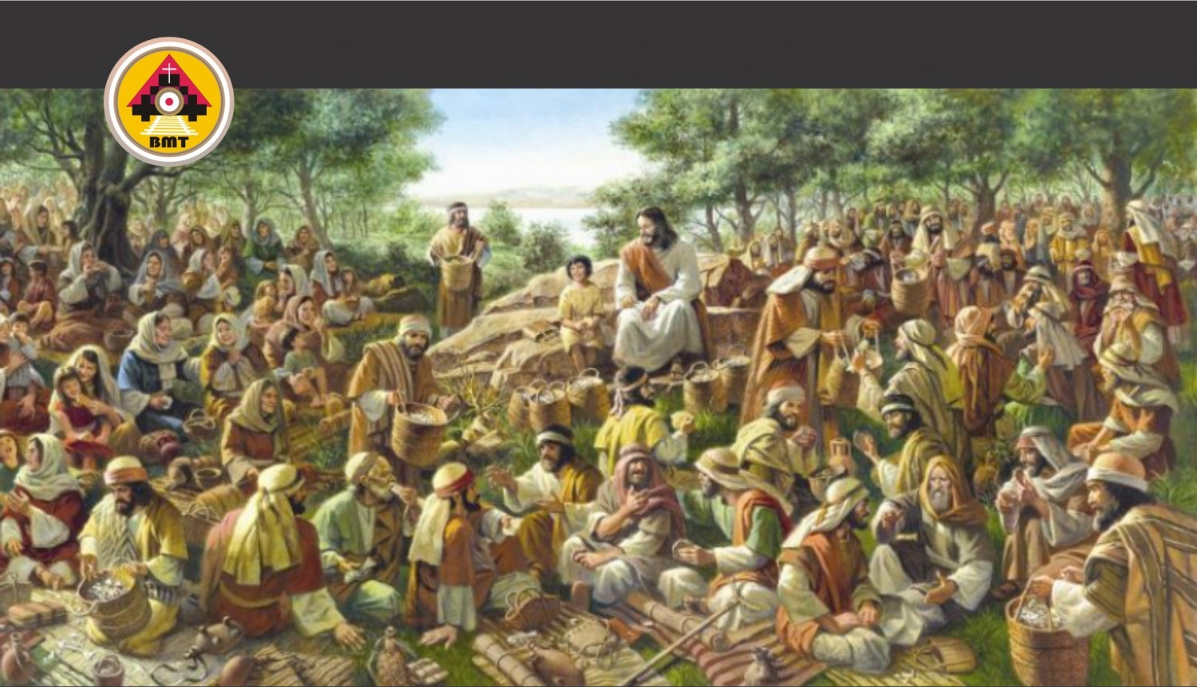

CHÚA NHẬT XVIII THƯỜNG NIÊN A

Slide 2
Ca Nhập Lễ
Ôi Thiên Chúa, xin Chúa vui lòng giải thoát tôi, Lạy Chúa, xin Ngài hãy mau mau giúp đỡ tôi. Chúa là Đấng giúp đỡ và giải thoát tôi; Ôi lạy Chúa, xin Ngài chớ nên chậm trễ.

Slide 3

Bài Đọc 1: Is 55, 1-3
"Hãy đến mua lúa mà ăn".
Trích sách Tiên tri Isaia.

Slide 4
Đáp Ca
Tv 144, 8-9. 15-16. 17-18
Ðáp: Lạy Chúa, Chúa mở rộng bàn tay ra, và thi ân cho chúng con được no nê
(x. c. 16).

Slide 5

Bài Đọc 2: Rm 8, 35. 37-39
"Không một tạo vật nào có thể tách biệt chúng ta khỏi lòng yêu mến của Thiên Chúa trong Ðức Kitô, Chúa chúng ta".
Trích thư Thánh Phaolô Tông đồ gửi tín hữu Rôma.

Slide 6
Alleluia: x. Ep 1, 17-18
Alleluia-alleluia: – Cha của Ðức Giêsu Kitô, Chúa chúng ta, đã soi lòng trí để chúng ta biết thế nào là sự cậy trông Chúa kêu gọi chúng ta. – Alleluia.

Slide 7
Phúc Âm: Mt 14, 13-21

Slide 8


Slide 9
KINH TIN KÍNH

Slide 10



LỜI NGUYỆN TÍN HỮU

Slide 11

DÂNG LỄ

Slide 12
CA HIỆP LỄ
Lạy Chúa, xin ban cho chúng tôi bánh bởi trời, có đủ mọi mùi thơm ngon và mọi hương vị ngọt ngào.

Slide 13
CHÚA NHẬT XVIII THƯỜNG NIÊN A

